Slide 1

Выполнили:
Вавилова Т.А. первая квалификационная категория седова Е.А. первая квалификационная категория
МДОУ № 18 «Теремок» ЯМР
2017

Slide 2
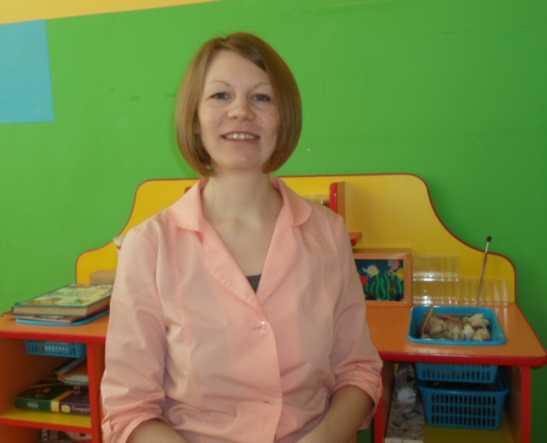
В группе «ягодка» есть уголок экспериментально-исследовательской деятельности, задачи которого: развивать у детей способность замечать необычные особенности предметов и явлений природы.
Развивать сенсорно-эстетическое восприятие (всматриваться, любоваться), активизировать наглядно-действенные способы познания детьми предметов, развивать предпосылки наблюдательности, познавательной активности.
Содействовать развитию у детей инициативной активности в познании нового.
Обогащать и активизировать словарь детей.

Slide 3
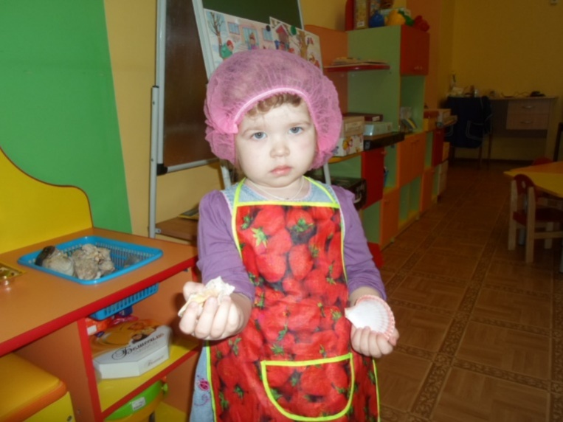
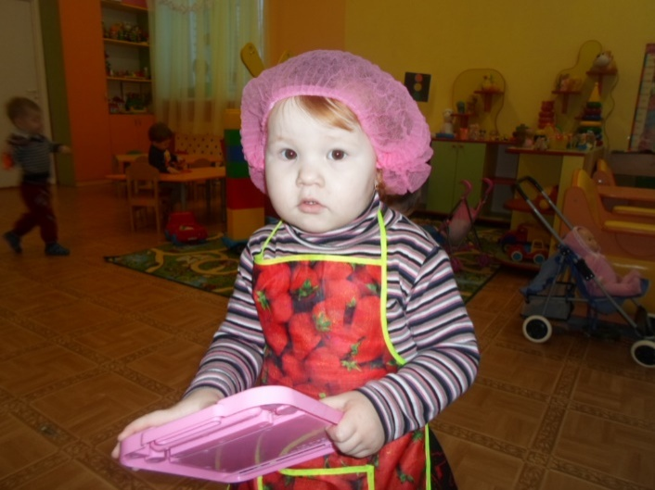
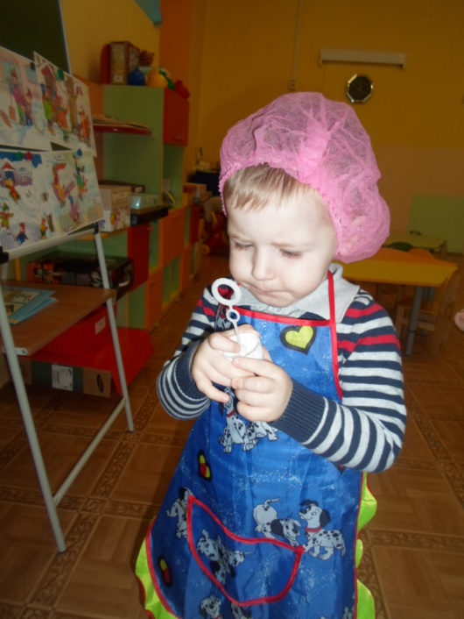
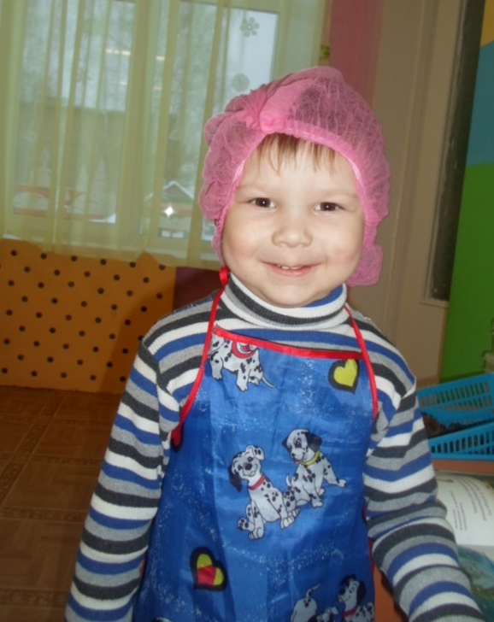
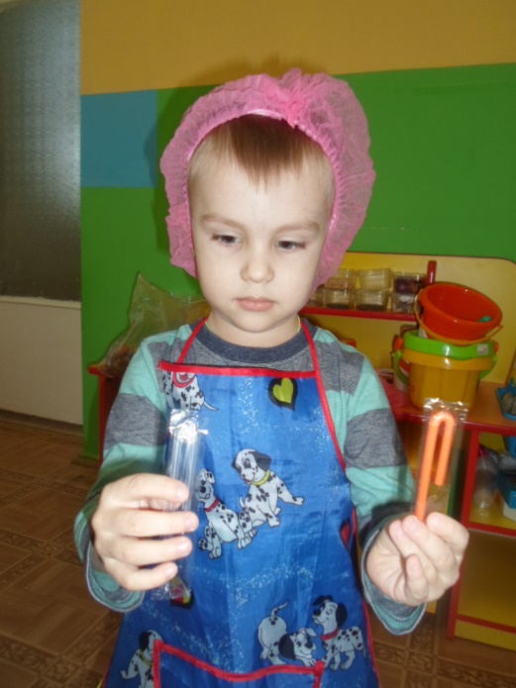
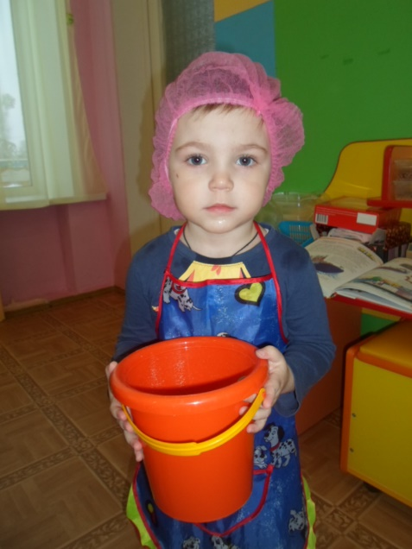
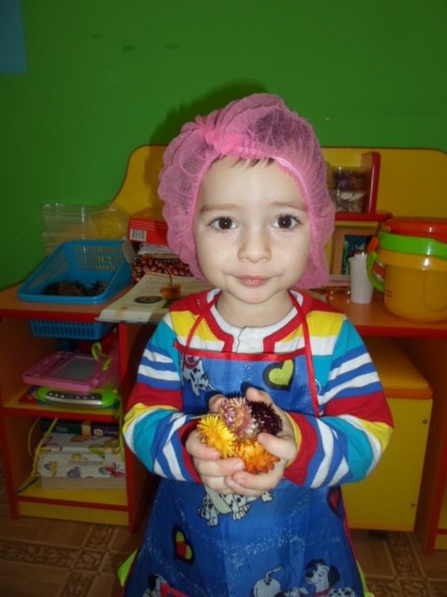
В уголке экспериментирования имеется:
магнитные доски
ракушки
мыльные пузыри
трубочки
фартуки
ведра
сухоцветы

Slide 4
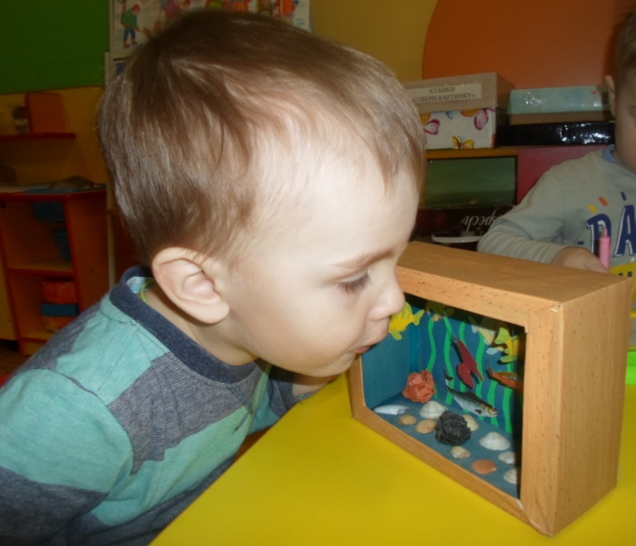
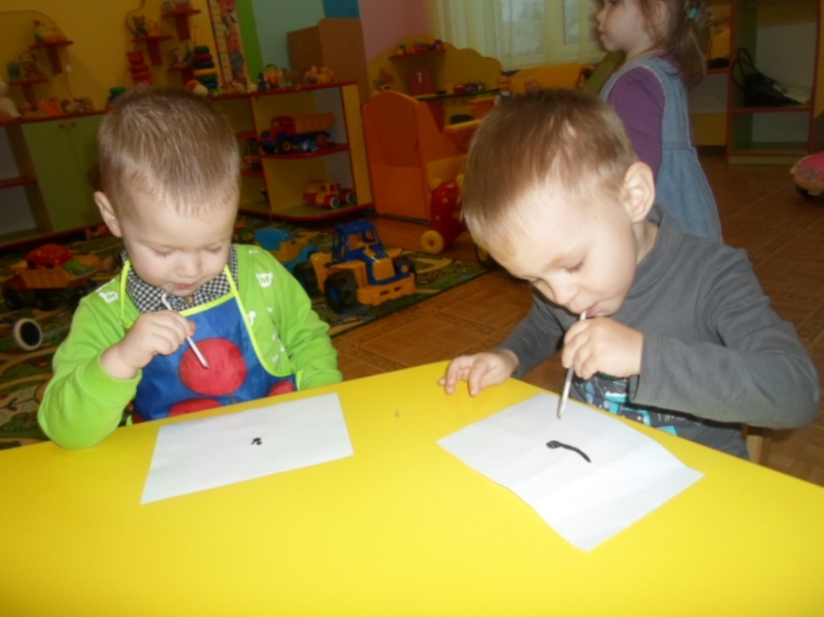
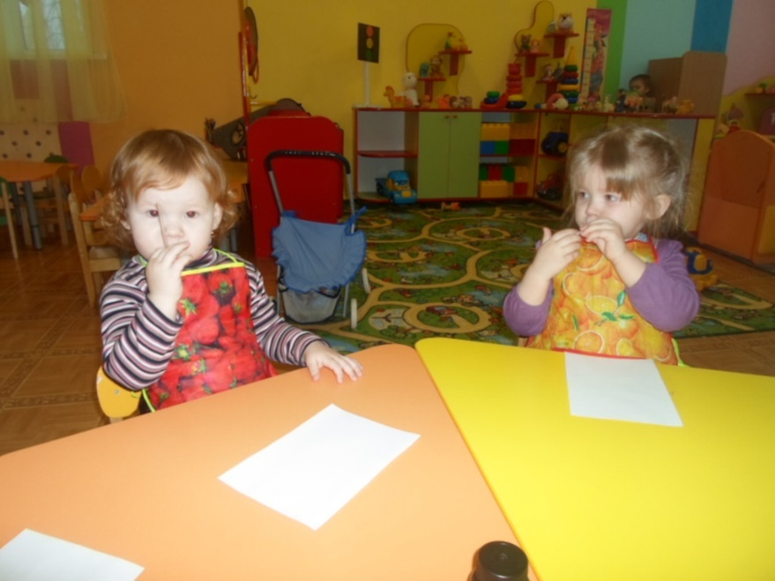
…что может воздух?

Slide 5
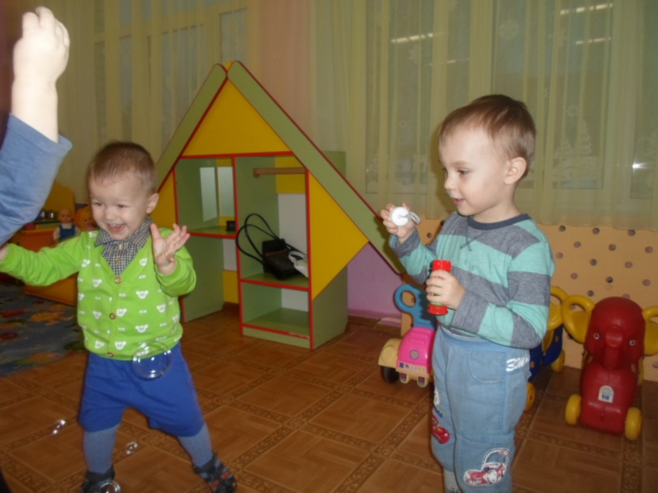
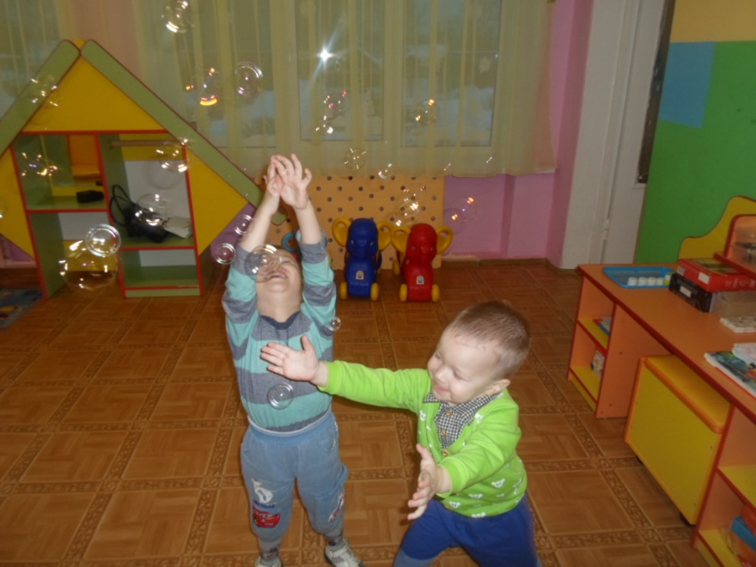
исследование мыльных пузырей

Slide 6
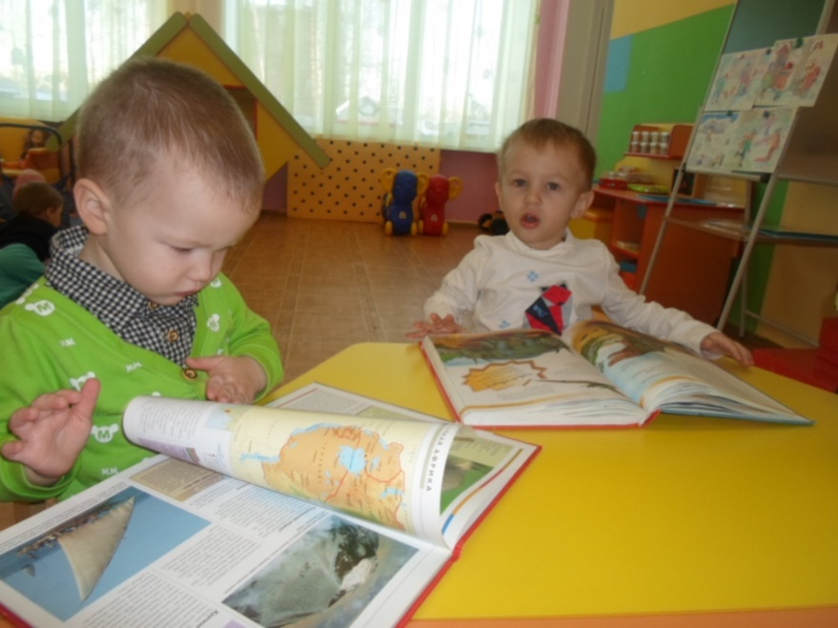
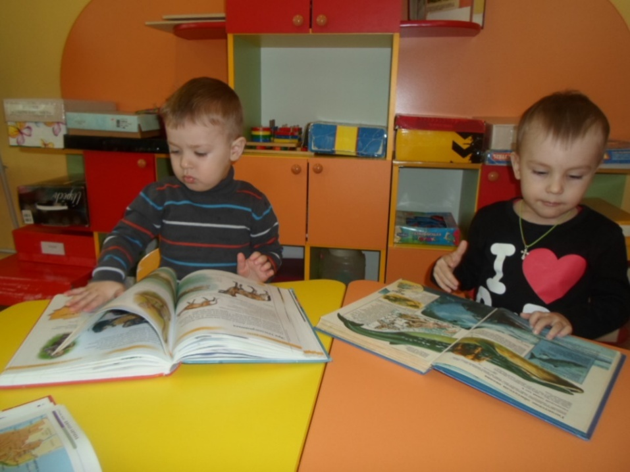
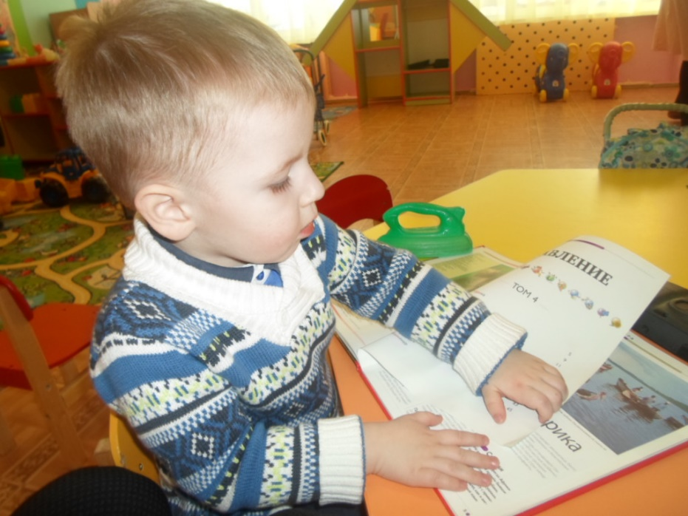
…Это книга, она называется энциклопедия!

Slide 7
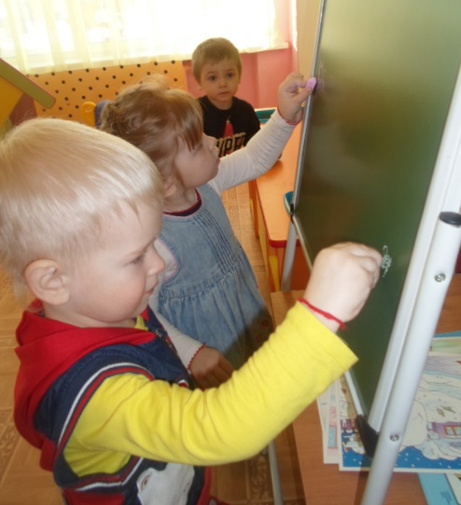
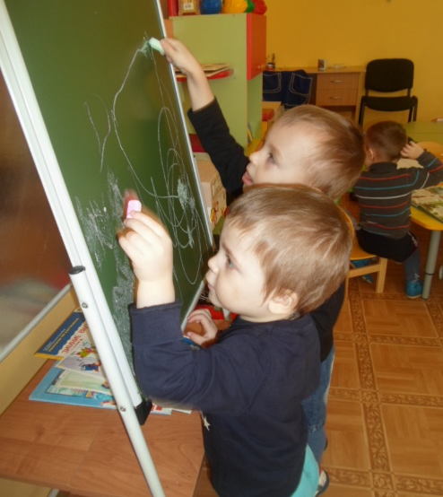
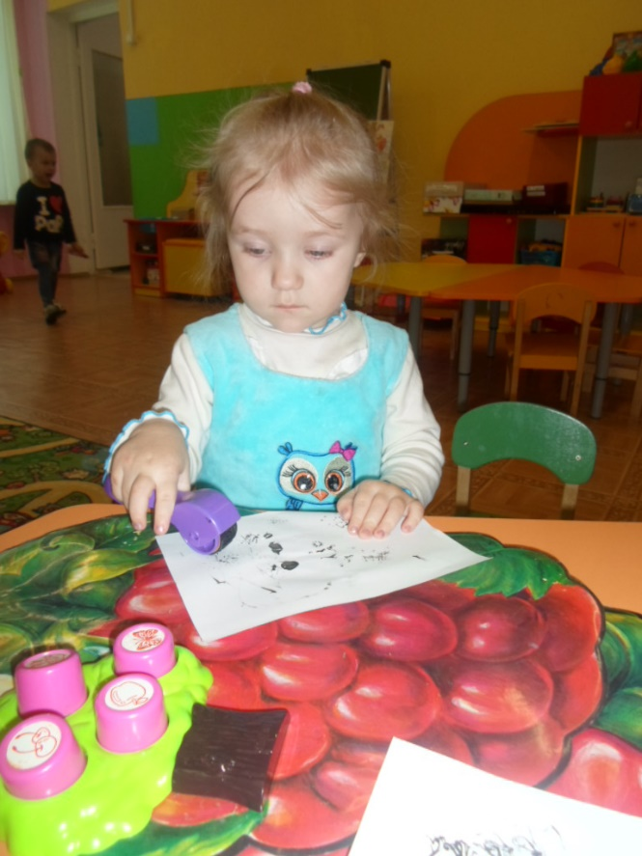
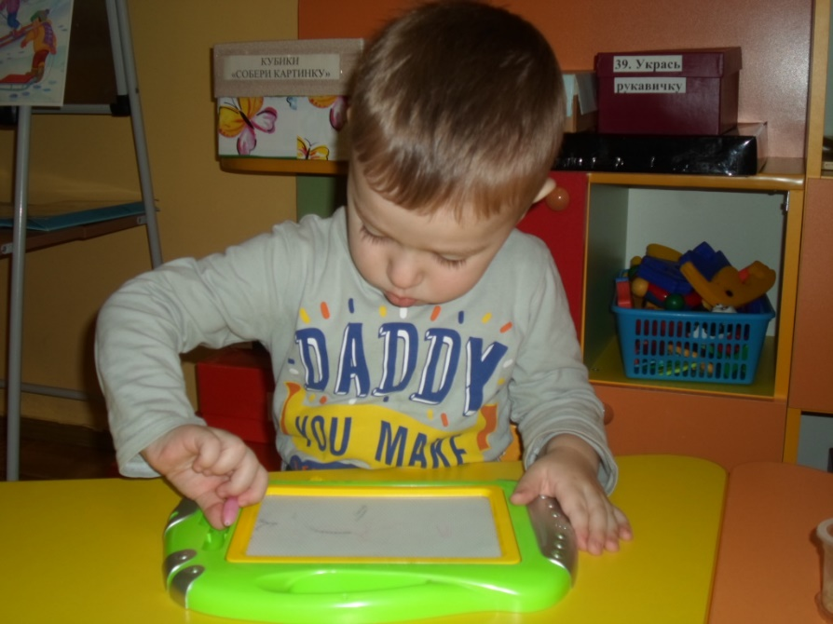
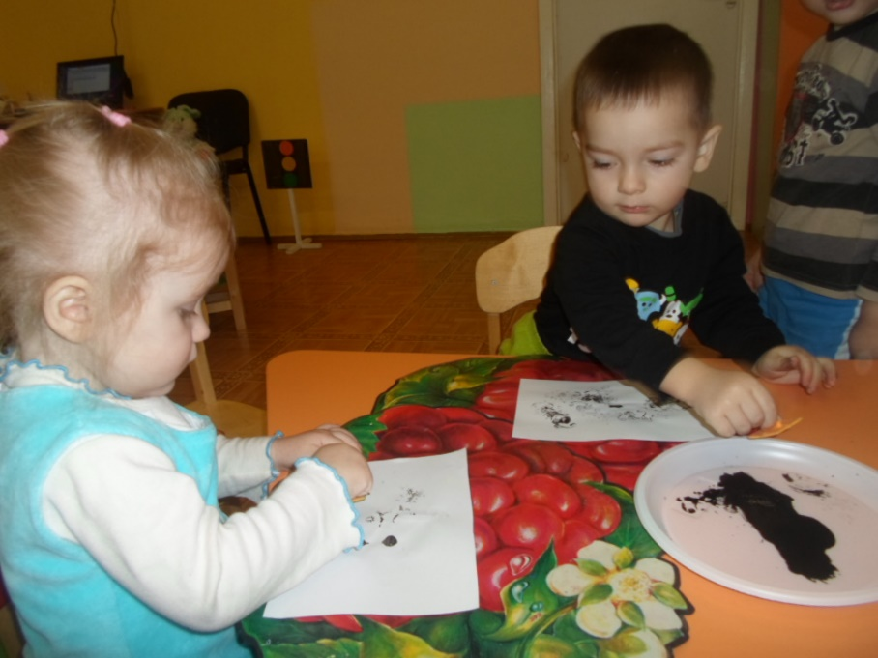
след оставляет…

Slide 8
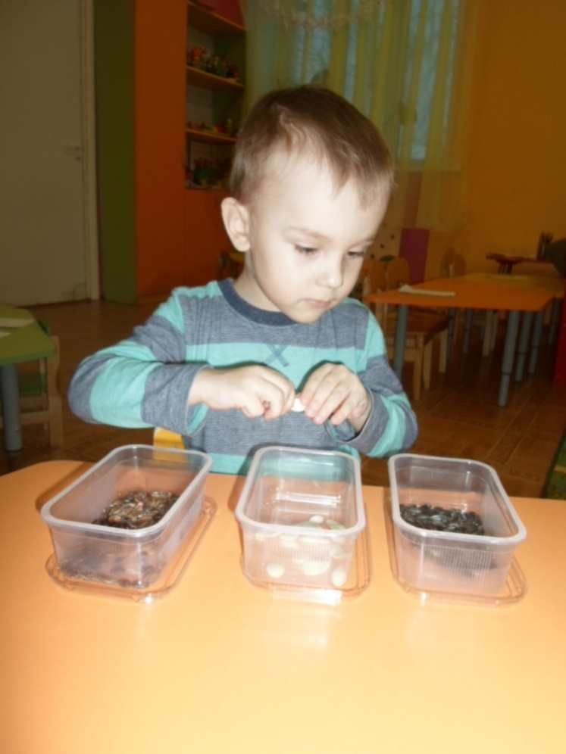
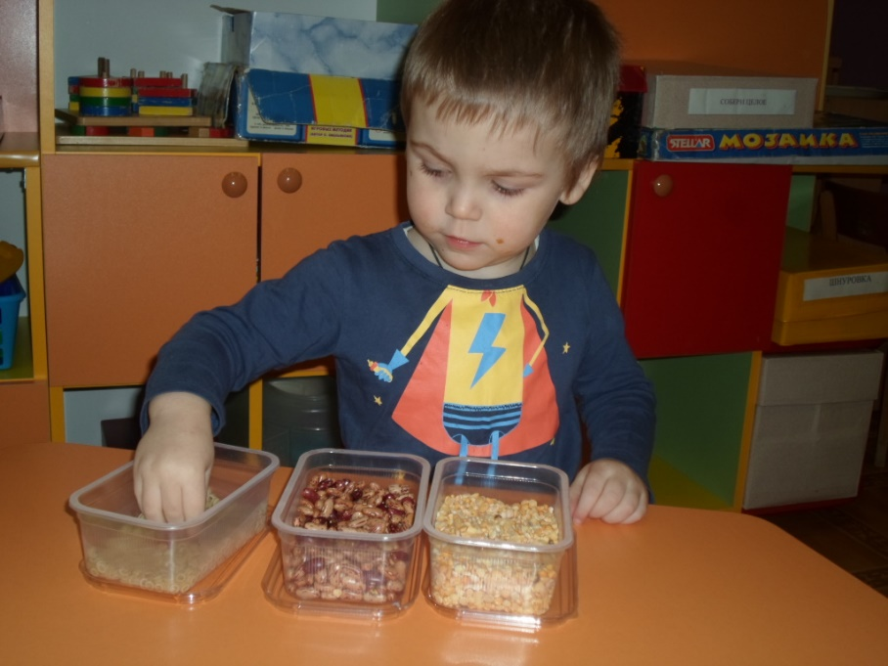
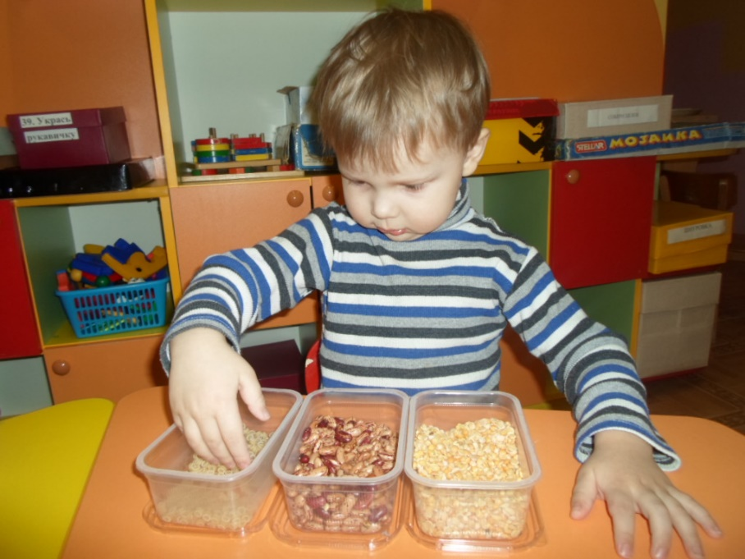
Интересные коробочки…

Slide 9
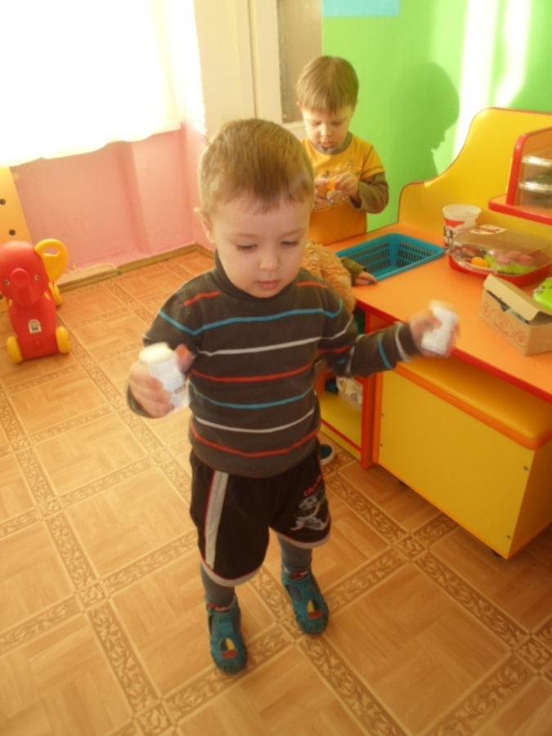
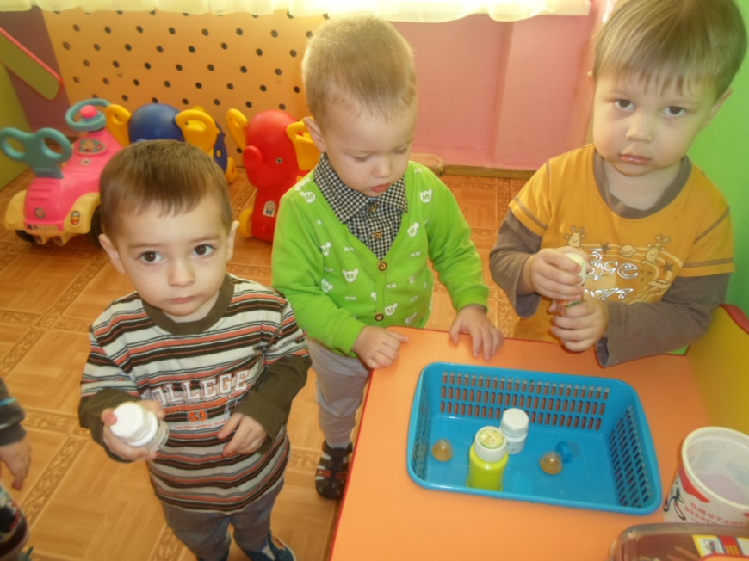
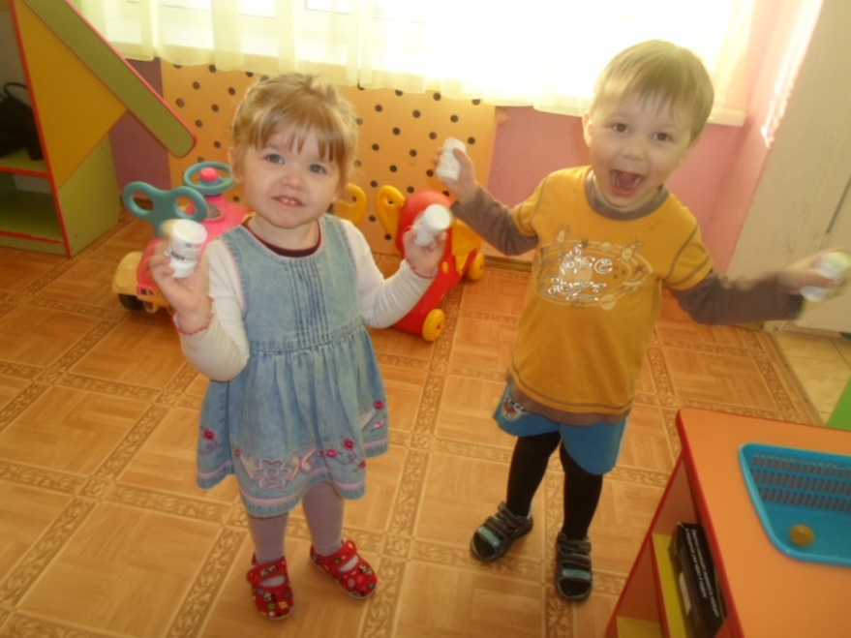
Очень интересно, что внутри?

Slide 10
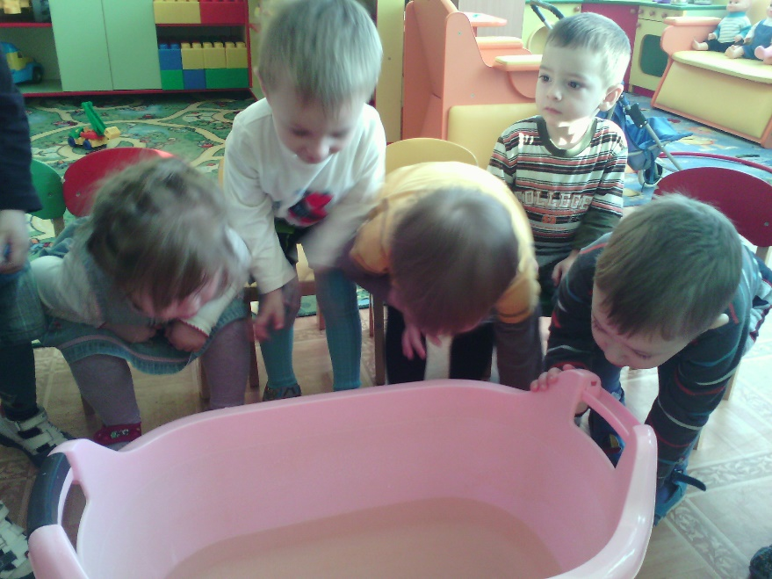
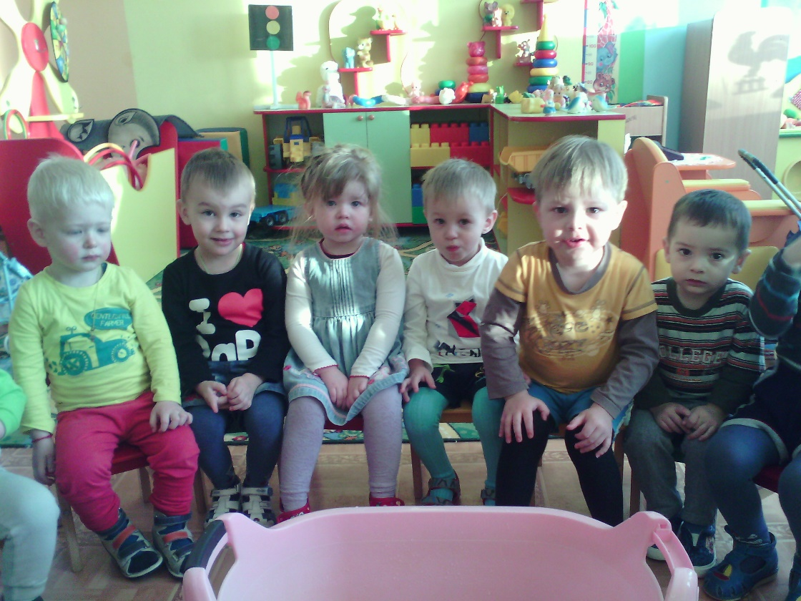
Опыты с предметами
«Тонет - не тонет»

Slide 11
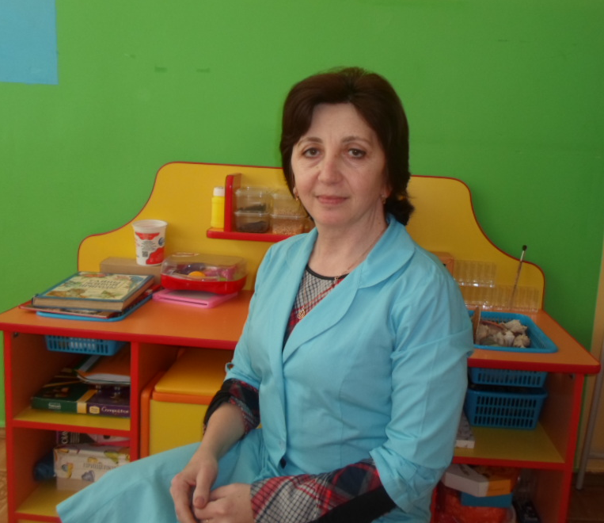
В уголке экспериментально-исследовательской деятельности так же имеется: камни шишки зеркала коллекция «Ткани» коллекция «Бумага» формочки для изготовления льда пуговицы красители-гуашь, акварельные краски прищепки
«мешочек ощущений»
«бросовый материал»

Slide 12
Спасибо за внимание!

